Slide 1

Introductie dienstdoen op de post
Huisartsopleiding op de post
Voorbeeld presentatie
Versie augustus 2022

Slide 2



Notes:
Mogelijke afbeeldingen om te gebruiken in kader van spoedzorg

Slide 3
Welkom
Medewerkers stellen zich zelf voor:
Suggestie voor aanwezigheid:
Manager van de post
Triagiste
Chauffeur
Opleidingscoördinator
Evt. iemand van IT voor toegang tot de systemen.

Slide 4
Opzet introductie
Voorbereidingsopdracht
Startpakket
Introductie-bijeenkomst
Informatie over post
Werken op de post
Checklist nalopen
Video (jaar 1 aios)
Checklist
Opleiden op de post
Rondleiding
Checklist ‘Dienstdoen op de post’

Slide 5

Voorbereidingsopdrachten

Slide 6
Voorbereidingsopdrachten
Startpakket
Video ‘Aios op de Huisartsenpost’ (jaar 1 aios)
Checklist ‘Dienstdoen op de Post’

Slide 7
Voorbereidingsopdrachten - vervolg
Wat viel je op?
Wat weet je al?
Welke vragen heb je nog?
Bewust van het verschil tussen werken op de post
en in de dagpraktijk?

Slide 8
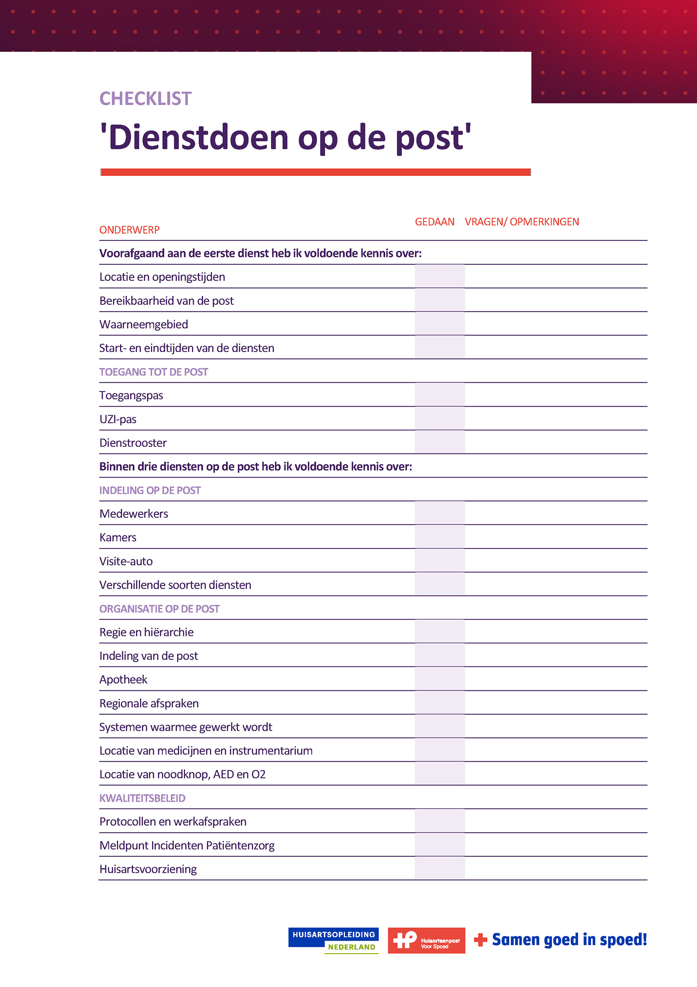
Checklist
In samenspraak met je opleider ga je aan de hand van de checklist na of je alle noodzakelijke kennis hebt:
  Voorafgaand aan de 1e dienst
  Tijdens de eerste 3 diensten

Slide 9

Informatie over de post

Slide 10
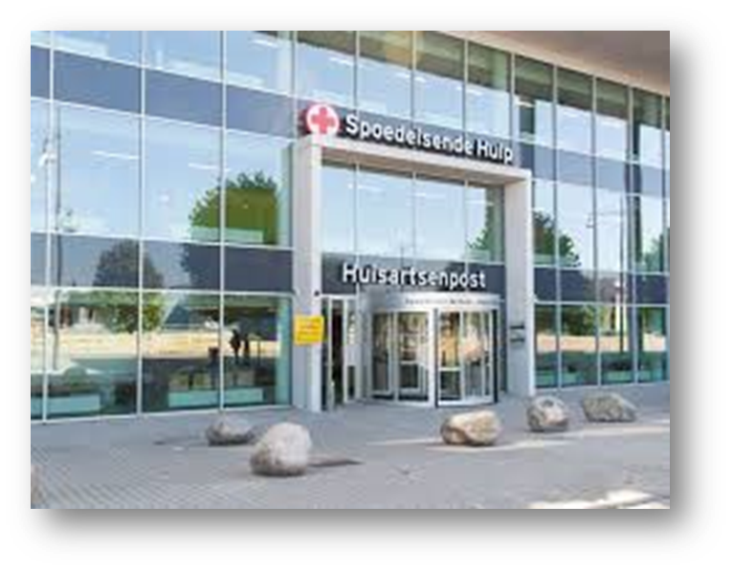

Bereikbaarheid
Adres
Telefoon
Parkeren
………
Notes:
Het woord ‘Voorbeeld’ is eenvoudig te verwijderen door op het woord te gaan staan en deze te verwijderen.

Slide 11
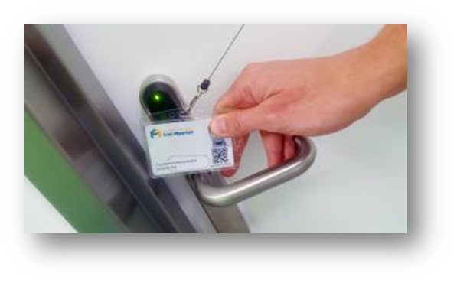
Toegang tot de post
Badges voor toegang
Afhalen vóór eerste dienst
Afhalen bij ……
Borg …..
UZI-pas

Slide 12

Soorten/varianten in diensten
Soort | Uren
Avond | 17.00 - 23.00 uur
 | 17.30 - 23.30 uur
 | 19.00 - 23.00 uur
Dagdienst | 8.00 - 17.00 uur
Nachtdienst | 23.00 - 08.00 uur

Slide 13
Medewerkers op de post
Management
EVA (Eerst Verantwoordelijk Assistente)
Triagist
Omloopassistente
Chauffeurs
Verpleegkundige specialisten
Beveiliger
….

Slide 14
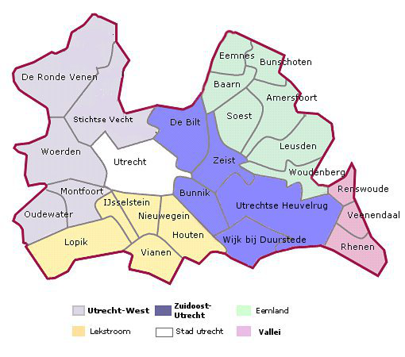
Verzorgingsgebied
Aantal inwoners
Aantal praktijken
Aantal huisartsen
Aantal waarnemers
Waarneemgebied

Slide 15
Productiecijfers
VOORBEELD

Slide 16
Wie doet wat?
Regie en hiërarchie op de post
Rolverdeling huisartsen
Verschillende soorten diensten
Afspraken met de apotheek
Afspraken met de SEH
Afspraken in de spoedketen
Afspraken met de thuiszorg
Aanvraag ELV-bed
Sociale kaart
Ruimte voor opleiden

Slide 17
Infrastructuur
Informatiesysteem
Telefonie
Medicatie
Instrumentarium
AED/ O2
Pauzeruimte (eten en drinken)
….

Slide 18
Instroommanagement
Telefonische triage
Fysieke triage

Slide 19
Telefonische Triage
Door triagisten op basis van NTS
Onder verantwoordelijkheid telefoonarts/regiearts
Afhankelijk van de urgentiecategorie leidt tot:
  Telefonisch consult (autorisatie binnen 1 uur)
  Consult
  Visite (na overleg met telefoonarts)
  Ambulance via MKA (na overleg met telefoon/regiearts)
  Verwijzing naar SEH (warm doorverbonden)

Slide 20
Ketenbrede urgentiecategorieën
Urgentie-code | Urgentienaam | Omschrijving | Respons
U0 | Reanimatie | Uitval vitale functies | Onmiddellijk
U1 | Levensbedreigend | Instabiele vitale functies | Zo snel mogelijk
U2 | Spoed | Bedreiging vitale functies | Binnen een uur
U3 | Dringend | Reële kans op schade | Binnen enige uren
U4 | Niet dringend | Verwaarloosbare kans op schade | Beoordeling binnen 24 uur
U5 | Advies | Geen kans op schade | Zelfzorg/niet urgent

Slide 21
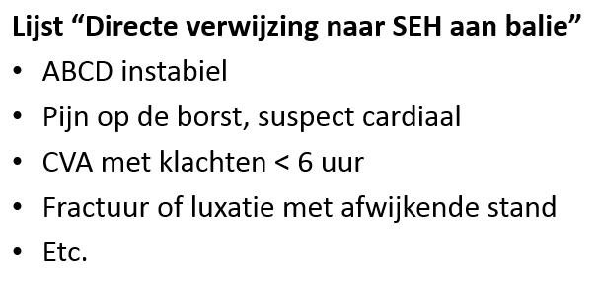
Fysieke triage/ Triage aanlopers
Door triagisten op basis van NTS
Onder verantwoordelijkheid telefoonarts/regiearts
Afhankelijk van urgentiecategorie leidt tot:
  Terug verwijzing eigen huisarts
  Consult
  Directe verwijzing naar SEH:
    ZorgDomein?
VOORBEELD

Slide 22
Spreekuur
Patiënt meldt zich bij balieassistente
In Informatiesysteem geregistreerd als aanwezig
Arts verandert de status en roept patiënt naar binnen
Afhandelen in Informatiesysteem
VOORBEELD

Slide 23
Verwijzen
Huisarts neemt telefonisch contact op met specialist
Verwijzing via ZorgDomein?
Omloopassistente kondigt patiënt aan met vermelding urgentie bij secretaresse SEH/ coördinerende verpleegkundige SEH
Coördinerend verpleegkundige geeft aan waar patiënt naar toe gebracht dient te worden
Omloopassistente begeleidt patiënt naar afgesproken ruimte
Binnen 10 minuten vindt fysieke en schriftelijke overdracht plaats
VOORBEELD

Slide 24
Reanimatie
SEH ingezet voor reanimaties op SEH en HAP
Intern alarmeren via “lijn 2”
Alarmeren via interne telefoonnummer 11111
SEH neemt eigen reanimatiekar mee
VOORBEELD

Slide 25
Diagnostiek
Eigen laboratorium
Ziekenhuislaboratorium
ECG
Röntgendiagnostiek
….
Lokale afspraken
Notes:
Het woord ‘Lokale afspraken’ is eenvoudig te verwijderen door op het woord te gaan staan en deze te verwijderen.

Slide 26
Apotheek
Poli-apotheek?
Spoedapotheek?
Dienstdoende apotheek in de regio?
Lokale afspraken

Slide 27
Veiligheid
Beveiliging & Bewaking aanwezig tijdens ANW-uren
Beveiliger heeft intern telefoontoestel van de HAP
Vluchtdeur in elke spreekkamer
Stille alarmen onder alle bureaus HAP
Bij alarm komt beveiliger naar spreekkamer
VOORBEELD

Slide 28
Einde van de dienst
Overdracht van bijzondere patiënten
Bijzonderheden van dienst melden in logboek
Korte evaluatie met dienstdoende medewerkers
VOORBEELD

Slide 29
Kwaliteitsbeleid
Handboek met werkafspraken en protocollen
Melding Incidenten Patiëntenzorg Huisartsenvoorziening
Klachtenregeling
….
VOORBEELD

Slide 30

Opleiden op de post

Slide 31
https://www.huisartsopleiding.nl/opleidingsprogramma/themas-en-kbas/spoedeisende-zorg/

Slide 32
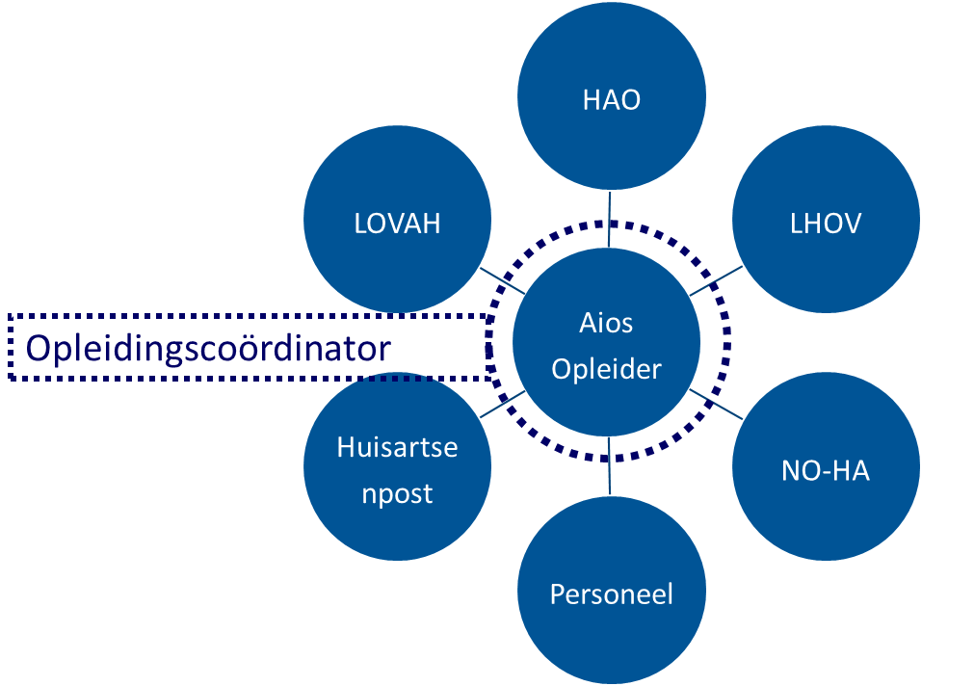
Leren & Werken: wie?

Slide 33
Opleidingscoördinator
Faciliteert onderwijs op de post:
Voorwaarden voor observatie/ leren/onderwijs
Opname apparatuur op kamer
Meekijkfunctie
Taken passend bij instroom management
Dienstdoen met supervisie op afstand
Aios volgmodule
…
VOORBEELD

Slide 34
Leren op de post
Meekijken met opleider
Zelf consulten doen
Observeren door opleider (direct of via meekijkmodule)
Visites
Meeluisteren met triagiste
Triëren, autoriseren en superviseren met (waarnemend) opleider
Gebruik van feedbackinstrumenten (zoals KPB)
Nabespreken
IOP
VOORBEELD

Slide 35
Leren & werken: hoeveel?
Minimaal 20 diensten per opleidingsjaar
Opnemen in E-portfolio
Opgenomen in beoordelingsdossier
Verdeling A(N)W,
Overleg met opleider/HAB indien je aantal niet haalt

Slide 36
Monitoren voortgang
Jaar 1 maand 6: voortgangsgesprek
Jaar 1 maand 9: Voortgangsgesprek in kader go/ no go
Jaar 3 maand 6:
  Voortgangsgesprek met beoordeling supervisie op afstand.
  Bekwaamheidsverklaring supervisie op afstand tekenen
  Bekwaamheidsverklaring supervisie op afstand opnemen in E-portfolio

Slide 37
Dienstdoen met supervisie op afstand
Halverwege het jaar 3
Aios heeft bekwaamheidsverklaring supervisie op afstand
Vijf diensten, maximaal 8, waarvan bij voorkeur twee nachtdiensten
Opleider beschikbaar en bereikbaar
Aios gaat hiermee akkoord
Het koppel start samen op en sluit samen af
Productie koppel minimaal productie één huisarts
Opleider springt bij als wachttijd post oploopt

Slide 38
Delegeren van opleiderstaken
Een niet-opleidende huisarts kan als waarnemend opleider optreden, mits deze voldoet aan de volgende strikte voorwaarden:
minimaal 3 jaar praktijkervaring (ten minste 0,5 fte)
ten minste 20 diensten verricht op de betreffende huisartsenpost
aantoonbare affiniteit met opleiden

Slide 39
Ruimte voor observatie en nabespreking
Afstemming door koppel met Eerst Verantwoordelijke Assistente bij start van de dienst
Tijdens de dienst (30 minuten) of ruimte na elk consult
Alleen als het niet te druk is
Knelpunten noteren in registratieformulier
VOORBEELD

Slide 40
Video & Meekijken
Begin van de dienst melden Eerst Verantwoordelijke Assistente
Apparatuur staat in kamer …
Zie de richtlijnen https://www.huisartsopleiding.nl/toolbox/
Video’s mogen post niet verlaten, muv beveiligde opslag
Meekijkmodule omzeilt dat discussiepunt
…
VOORBEELD

Slide 41
Rondleiding

Slide 42
Rondleiding
Kamerindeling en looplijnen
Wat ligt waar?
Bekijken visite-auto
Oefenen met ICT systeem
VOORBEELD

Slide 43

Vragen?
Veel succes!

Slide 44
Locatiemanager Huisartsenpost: Naam, telefoon en mailadres
Opleidingscoördinator: Naam, telefoon en mailadres
Leidraad Diensten:
  https://www.huisartsopleiding/leidraad

